Slide 1
Programmation Web Transactionnelle
Modélisation

Slide 2
Sommaire
Relations
Normalisation
Modèle de classes UML (Unified Modification Language)

Slide 3

Modèle de classes
Décrire la structure d’un système
BD Code first:
définir les classes qui deviendront des tables
Identifier les membres:
Le nom et le modificateur d’accès
les attributs/colonnes/champs
Les opérations (méthodes)
Définir les relations (PK, FK)

Slide 4
Modèle de classes
Attribut
Propriétés qui forment l’entité
Types d’attributs:
Valeur Simple
Une seule valeur
Âge, NAS, Prix, …
Valeurs multiples
Ensemble de valeurs
Couleurs possibles pour une voiture
Dérivé
Un attribut en étroite relation avec un autre
Âge et date de naissance

Slide 5
Modèle de classes
Attribut
Types d’attributs (suite):
Composite
Composé de plusieurs parties
Adresse (No civique, rue, ville, CP, …)
Atomique
Non divisible
Nom de famille, prénom, prix, …

Slide 6
Modèle de classes
Attribut
Clés
Primaires
Attribut ou ensemble d’attributs qui permettent d’identifier une seule instance d’une entité
NAS d’un employé, No d’un étudiant
Étrangère
Attribut qui sert de lien vers une autre entité (relation)

Slide 7
Modèle de classes
Types d’associations
Relation Association – cardinalité
Héritage
Agrégation
Dépendance
Composition
Dans ce cours

Slide 8
Modèle de classes
Relation
Lien entre deux ou plusieurs entités
Une relation peut également avoir un ou des attributs
Cardinalité
Désigne, pour une instance d’une entité, le nombre d’instances de l’autre entité qui peuvent être associées
Généralement, on définit la cardinalité minimum et maximum.
La cardinalité doit être considérée pour la durée totale du système et non uniquement au moment présent.
Un étudiant est inscrit à plusieurs cours et un cours a plusieurs étudiants inscrits
Un client a plusieurs factures et une facture est pour un seul client

Slide 9
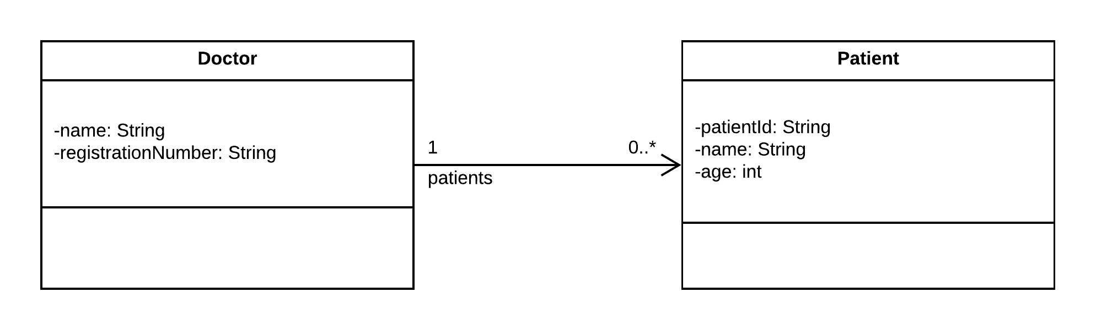
Modèle de classes UML
Symboles
Classes, attributs et clés primaires

Slide 10
Modèle de classes UML
Symboles
Classes, attributs et clés primaires
Attribut : visibility name : type = default value {modifier}
Operations : visibility name (parameter list ParName: ParType) : return type
autrement dit: signature de méthode

Slide 11
Diagramme Classes UML
La clé primaire est généralement omise, si elle nommée selon les conventions
Les tables de liaisons plusieurs-plusieurs sont omises si il n’y a pas de champs supplémentaires
Parfois, seuls les attributs sont présents, la section opérations est omise

Slide 12
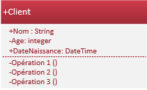
Modèle de classes
Symboles modificateurs d’accès
Symboles | Correspondance
+ | Public
- | Privé
# | Protégé
~ | Paquetage
/ | Dérivé
___ (souligné) | statique

Slide 13
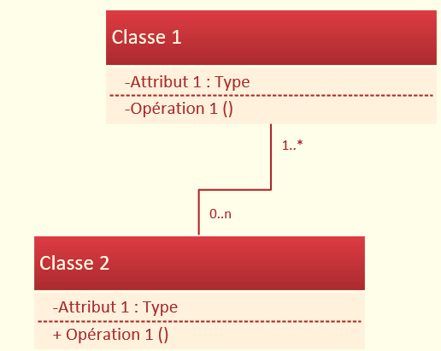
Cardinalité à chaque extrémité de l’association
Relations et leurs cardinalités (min et max)
Symboles | Définition
0..1 | 0 ou 1 (optionnel)
1..1 | 1 (obligatoire)
0..n 0..* | 0 à plusieurs (optionnel)
1..n 1..* | 1 à plusieurs (obligatoire)

Slide 14
Relations et leurs cardinalités
Symboles
Employé
1..N
Département
1..1
0..N
Étudiant
Cours
1..N
Commande
1..1
Facture
0..1

Slide 15
Normalisation
En base de données relationnelles, il est impossible de représenter tous les concepts permis dans les modèles entités-relations.
Par exemple, une commande qui contient plusieurs produits commandés ne peut être modélisé physiquement en base de données directement.
Il existe donc des règles pour normaliser nos modèles de données.

Slide 16
Normalisation
Pour suivre le processus de normalisation à la lettre, il faut appliquer règles de formes normales
On compte environ 9 formes normales
Cependant, pour avoir un modèle fonctionnel, il n’est pas nécessaire de les appliquer toutes.
Un bon modèle applique les 3-4 premières formes normales.

Slide 17
Normalisation
1ère forme normale (1FN)
Une entité respecte la 1ère forme normale si et seulement si :
Tous les attributs sont atomiques (valeur scalaire, indivisible).

Slide 18
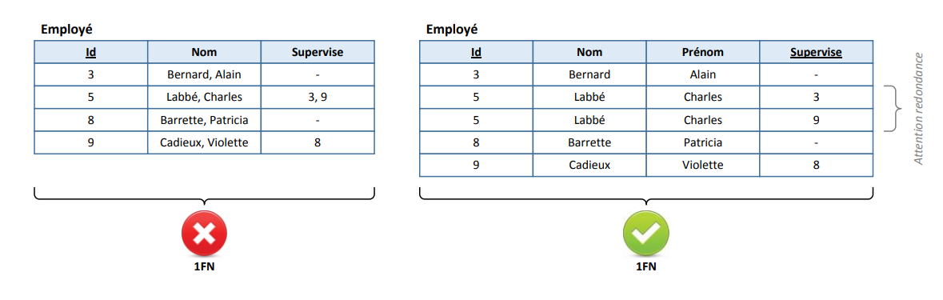
Normalisation
1ère forme normale

Slide 19
Normalisation
2e forme normale (2FN)
Une entité respecte la 2e forme normale si et seulement si :
Elle respecte la 1ère forme normale;
Tous les attributs non clés sont complètement dépendants de la clé primaire (ne peuvent dépendre que d’une partie de la clé primaire).

Slide 20
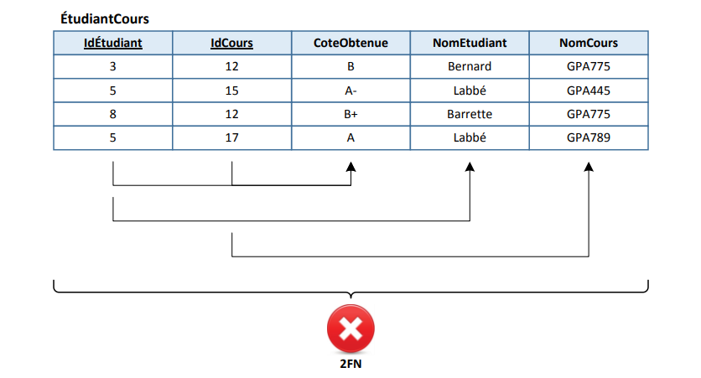
Normalisation
2e forme normale

Slide 21
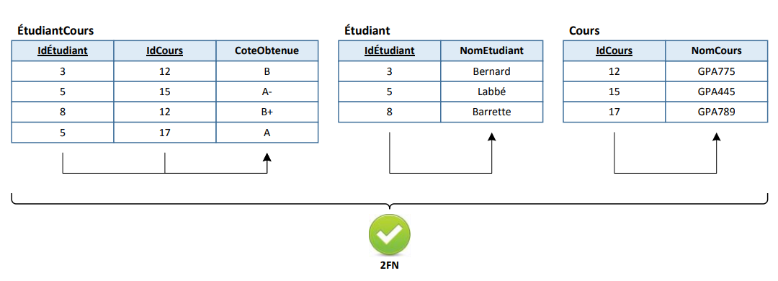
Normalisation
2e forme normale

Slide 22
Normalisation
3e forme normale (3FN)
Une entité respecte la 3e forme normale si et seulement si :
Elle respecte la 2e forme normale;
Tous les attributs non clés sont dépendants non transitivement de la clé primaire (ne dépend pas d'un ou plusieurs attributs ne participant pas à la clé).

Slide 23
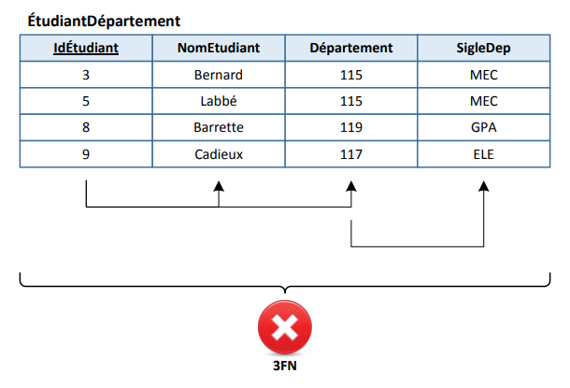
Normalisation
3e forme normale

Slide 24
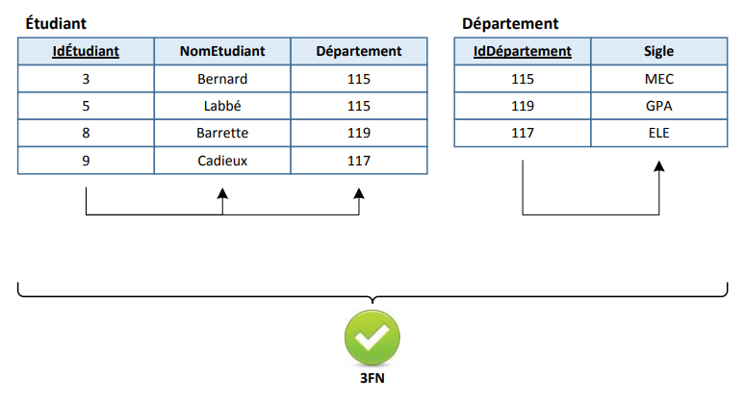
Normalisation
3e forme normale

Slide 25
Normalisation
Forme normale clé élémentaire (FNCE)
Une entité respecte la forme normale clé élémentaire si et seulement si :
Elle respecte la 3e forme normale;
Tous les éléments de dépendance fonctionnelle débutent avec la clé complète ou terminent sur un attribut non clé (n’arrive que lorsqu’une clé primaire est composée de plusieurs attributs et que certains d’entre eux se chevauchent).

Slide 26
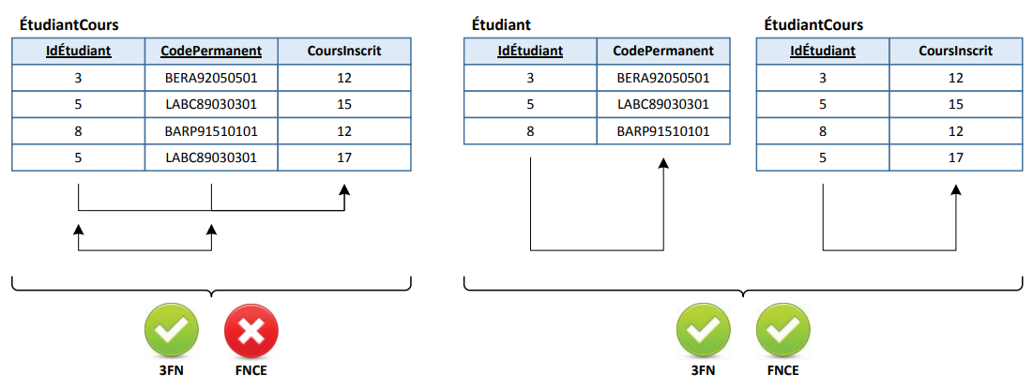
Normalisation
Forme normale clé élémentaire

Slide 27
Bibliographie
Bases de données - Normalisation
https://cours.etsmtl.ca/gpa775/Cours/P05_2.pdf
Modèle de classes
https://librecours.net/module/bdd/mod1/mod1c26.xhtml

